Slide 1


 | 1 | 2
3 | 4 | 5
6 | 7 | 8
Diez racimos de uvas
y un frescor de fresas
para que vuelvas.
Un humo de incienso
y una luz de vela
para que vuelvas.
Beberás, mojarás tus labios
después de tanto andar.
Hablarás, contarás lo andado
y después descansarás. (x2)
Abro la ventana,
lleno la despensa
para que vuelvas.
Un calor del nido,
infusión de menta
para que vuelvas.
para que vuelvas.
para que vuelvas.
para que vuelvas.
para que vuelvas.
Beberás, mojarás tus labios
después de tanto andar.
Hablarás, contarás lo andado
y después descansarás. (x2)
Agua, tierra, fuego y aire
todo lo que esperas
del amor y de la vida.
Te daré mi ofrenda
para que vuelvas.
Lleno un cazo de agua
y lo dejo en la puerta
para que vuelvas.
Trigo y aceitunas,
miel y hierbabuena
para que vuelvas.
Agua, tierra, fuego y aire
todo lo que esperas
del amor y de la vida.
Te daré mi ofrenda
para que vuelvas.
Notes:
There are lots of possibilities for this song, which is all about preparing the altar for the loved one’s return. The audio is embedded in the CD icon top left.
For middle and lower ability groups, here are 2 suggestions:
1) Listen and order the text (students can just write down the numbers of the verses in the correct order)
2) Listen again and write down any words they understand – there should be quite a few
3) Or they could identify any words that they think refer to thinks that you could put onto an altar for el dia de los muertos (this will lead directly into the homework task too)

Slide 2
 | 7 | 3
1 / 5 | 2 | 1 / 5
6 / 8 | 6 / 8 | 4
Lleno un cazo de agua
y lo dejo en la puerta
para que vuelvas.
Trigo y aceitunas,
miel y hierbabuena
para que vuelvas.
Abro la ventana,
lleno la despensa
para que vuelvas.
Un calor del nido,
infusión de menta
para que vuelvas.
Diez racimos de uvas
y un frescor de fresas
para que vuelvas.
Un humo de incienso
y una luz de vela
para que vuelvas.
Beberás, mojarás tus labios
después de tanto andar.
Hablarás, contarás lo andado
y después descansarás.
Beberás, mojarás tus labios
después de tanto andar.
Hablarás, contarás lo andado
y después descansarás.
Agua, tierra, fuego y aire
todo lo que esperas
del amor y de la vida.
Te daré mi ofrenda
para que vuelvas.
Agua, tierra, fuego y aire
todo lo que esperas
del amor y de la vida.
Te daré mi ofrenda
para que vuelvas.
para que vuelvas.
para que vuelvas.
para que vuelvas.
para que vuelvas.

Slide 3
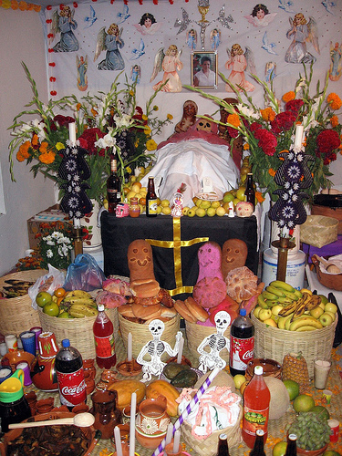
Notes:
http://lh3.ggpht.com/_yfzu44bMrxU/SuYa8gTWe7I/AAAAAAAADjI/WgYLjbA8HVA/altar%20de%20muertos%20para%20colorear.jpg - altar
http://educpreescolar.blogspot.com/2009/10/altar-de-muertos.html - altar
On this and the following slide are possible stimuli for an activity for middle – lower ability students. They can either use one of these altars or draw their own to label for display work. Students should be encouraged, as well as just labelling in Spanish, to write short sentences saying what each item represents.
The vocabulary/writing frame on the next slide will support this work if necessary.

Slide 4
¿Qué pensáis de esta tradición?
¡Hombre!
Tienes toda la razón
pero no es verdad
En mi opinión
¡ni hablar!
Estoy totalmente de acuerdo
Bueno, depende
¡En absoluto!
Notes:
To encourage students to respond to each other’s ranking suggestions.

Slide 5
La familia de Eva – actividad auditiva
¿Qué quieren decir las dos opciones?
sueña / suena
bebimos / vivimos
afuera / fuera
jerga / juerga
dice / dicen
soltura / altura
actuó / actúo
hecha / echar
Notes:
p.3 Edexcel Spanish for A Level

Slide 6
La familia de Eva – actividad auditiva
1 | Se llama Eva porque así se llamaba su madre.
2 | Sus padres no tienen más hijos aparte de Eva.
3 | Eva vive en el sur de España.
4 | Sus padres nunca se quejan de ella.
5 | Según Eva, sus padres hicieron lo mismo que ella cuando tenían la misma edad.
6 | Eva acusa a su padre de no respetar las costumbres españolas.
7 | La madre de Eva siempre apoya a su marido.
8 | Los padres de Eva hablan con ella sólo en español.
9 | Eva ayuda a su madre cuando les visitan amigos ingleses.
10 | Eva no tiene muchas ganas de estudiar en Inglaterra.
quejarse de = to complain about | reñir = to tell off/row with | apoyar = to support
(sal)ir de juerga = to go out on the town | tener ganas de = to want to / feel like | hacer ilusión (a alguien) = to look forward to
Notes:
p.3 Edexcel Spanish for A Level

Slide 7
La familia de Eva – actividad auditiva
1 | Se llama Eva porque así se llamaba su madre. | x
2 | Sus padres no tienen más hijos aparte de Eva.
3 | Eva vive en el sur de España. | x
4 | Sus padres nunca se quejan de ella. | x
5 | Según Eva, sus padres hicieron lo mismo que ella cuando tenían la misma edad.
6 | Eva acusa a su padre de no respetar las costumbres españolas.
7 | La madre de Eva siempre apoya a su marido. | x
8 | Los padres de Eva hablan con ella sólo en español. | x
9 | Eva ayuda a su madre cuando les visitan amigos ingleses.
10 | Eva no tiene muchas ganas de estudiar en Inglaterra. | x
quejarse de = to complain about | reñir = to tell off/row with | apoyar = to support
(sal)ir de juerga = to go out on the town | tener ganas de = to want to / feel like | hacer ilusión (a alguien) = to look forward to
Notes:
p.3 Edexcel Spanish for A Level

Slide 8
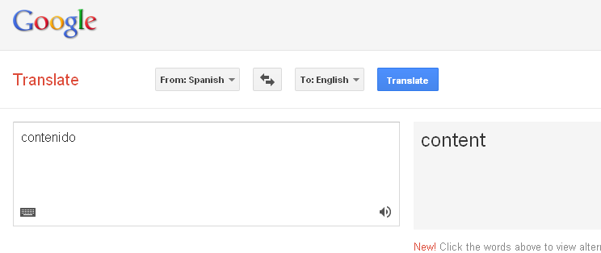
WordRefernce or Google translate?
One gives you the right answer, one does not.

Slide 9
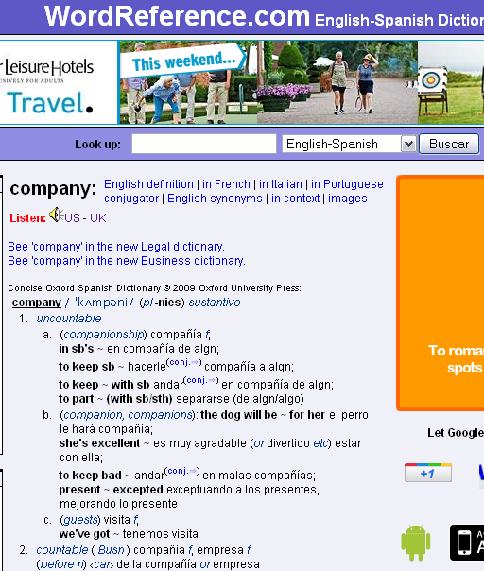
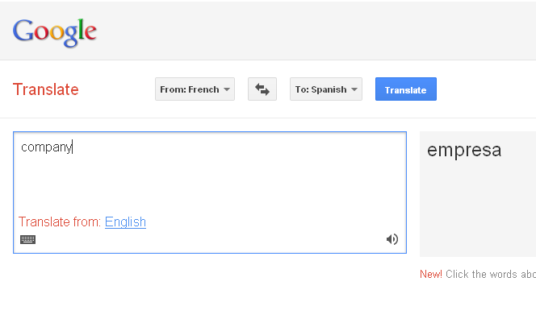
One gives you the right answer, one does not.

Slide 10
The family is (and always has been) the main pillar of society. The family is the place where humans are born, learn and develop. Parents help the child to:
learn essential human values (cultural, ethical, social, spiritual and religious)
develop his/her personality
relate to other people
face new situations
The family is not only a legal, social and economic unit; it is a community of love and solidarity, a stable framework which exists to create the citizens of the future.
The family can represent the only secure, permanent environment for the child. Friends vary and in school teachers change too but parents remain and for this reason they are role models throughout a child’s life.
afrontar | un marco | el escenario
relacionarse con | los futuros ciudadanos | las figuras de referencia
Notes:
Prose translation – this is the first time students will have attempted to construct a text at this level so they will need support. They are going to use www.verbix.com and wordreference.com
There are a few suggestions added for this reason. The following slide has a translation.

Slide 11
La familia es (y siempre ha side) el pillar principal de la sociedad. La familia es el ambiente donde los humanos nacen, aprenden y desarollan. Los padres ayudan al niño a:
aprender los valores esenciales (culturales, éticos, sociales, espirituales y religiosos)
desarollar su personalidad
relacionarse bien con otros
afrontar situaciones nuevas
La familia no representa solo una unidad legal, social y económica; es una comunidad de amor y solidaridad, un marco constante que existe para crear a los futuros ciudadanos.
La familia puede representar el único escenario seguro y permanente para el niño. Los amigos varian y en el cole los profes también se cambian, pero los padres permanecen y por esta razón son figuras de referencia a lo largo de la vida de un niño.

Slide 12

Deberes
Edexcel Spanish for A Level
1. p.5 Una conexión generacional
Read the text and do the questions in English on p.6 Exercise B
2. p.6 Un domingo en familia
Listening activity A – fill in the gaps 1 – 12
B Answer questions 1-7 on the passage
The listening file is on Moodle AND it is also on the O drive in MFL → AS Spanish folder if that is easier for you.
Write all the answers on A4 paper for next Thursday’s lesson.
www.vocabexpress.com

Slide 13
Connect-4
to face | citizen | to relate to | to develop | to be born | to look forward to
to feel like/want to | to support | to tell off | to complain about | to go out on the town | help
refuge/ safety | security | self-image | to take into account | to blame s.o | to realise sthg
S/he sleeps | sister-in-law | support | affection | father-in-law | at my side
self esteem | quiet/silent | relevant (x3) | grey-haired | less important | S/he dresses
the most important | in my judgement | aunt | love | society | often
Notes:
Two teams, volunteers take turns to pick a square and give the appropriate Spanish word/phrase to claim that square. Must build up from bottom of grid – aim is to get four in a row before the other team.

